Slide 1

Hello,
KDT 웹 개발자 양성 프로젝트
5기!
with

Slide 2

페이지 클론!
https://radiant-maamoul-80f681.netlify.app/

Slide 3
메인 메뉴

Slide 4
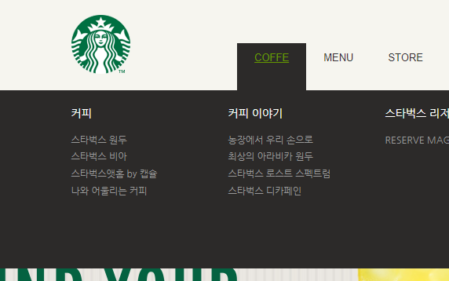
item
Item__name
Item__contents
Item__contents__menu

Slide 5
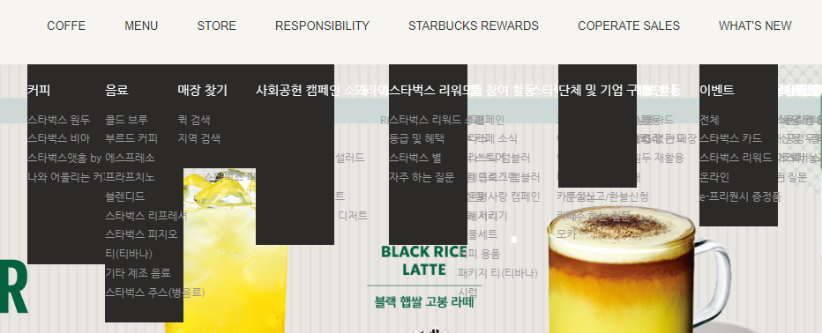
header .main-menu .item .item__contents {
position: absolute;
width: 10%;
}

Slide 6
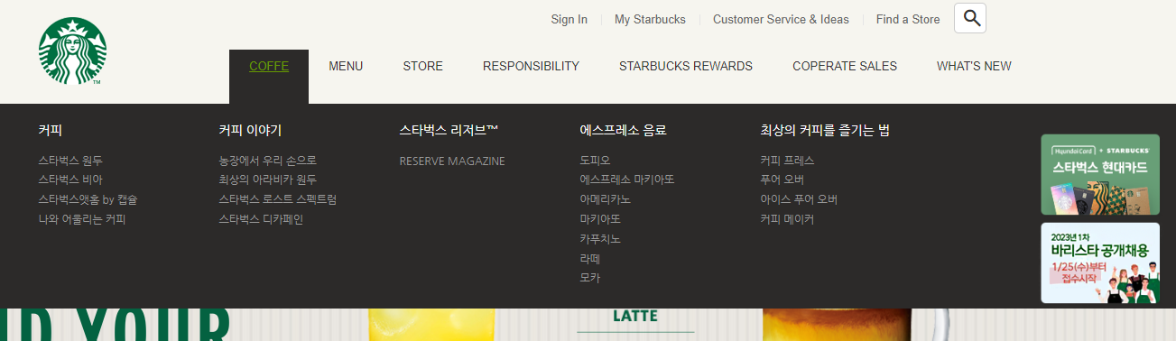
header .main-menu .item .item__contents {
display: none;
position: fixed;
width: 100%;
left: 0;
top: 120px;
}

Slide 7
메인 메뉴 컨텐츠, 상단 컨텐츠 CSS
먼저 가로 배치를 해야겠죠?
배경색 적용: #2c2a29
넓이는 .inner 1100px 의 공간에 5개의 메뉴가 들어가므로? → 220px 씩 사용이 가능
Width: 200px
Padding: 20px 20px 0 0;
제목 <a> 태그
흰색 / font-size: 15px / bottom 간격 주기

Slide 8
header .main-menu .item .item__contents .item__contents__menu {
background-color: #2c2a29;
padding: 20px 0;
}
header .main-menu .item .item__contents .item__contents__menu .inner {
display: flex;
flex-wrap: wrap;
}
header .main-menu .item .item__contents .item__contents__menu .inner > li {
width: 200px;
padding: 20px 20px 0 0;
}
header .main-menu .item .item__contents .item__contents__menu .inner > li > a {
display: block;
margin-bottom: 15px;
color: white;
font-size: 14px;
}

Slide 9
메뉴
Animation?

Slide 10
header .main-menu .item .item__contents {
position: fixed;
width: 100%;
left: 0;
top: 120px;
transform: scaleY(0);
transform-origin: center top 0;
}
header .main-menu .item:hover .item__contents {
transition: 0.5s;
transform: scaleY(1);
}

Slide 11
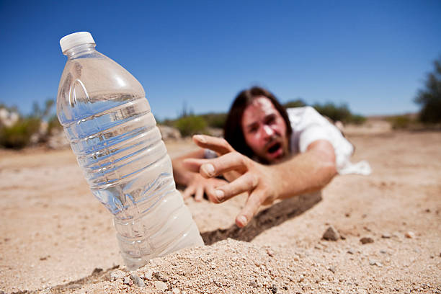


Slide 12
Badges

Slide 13
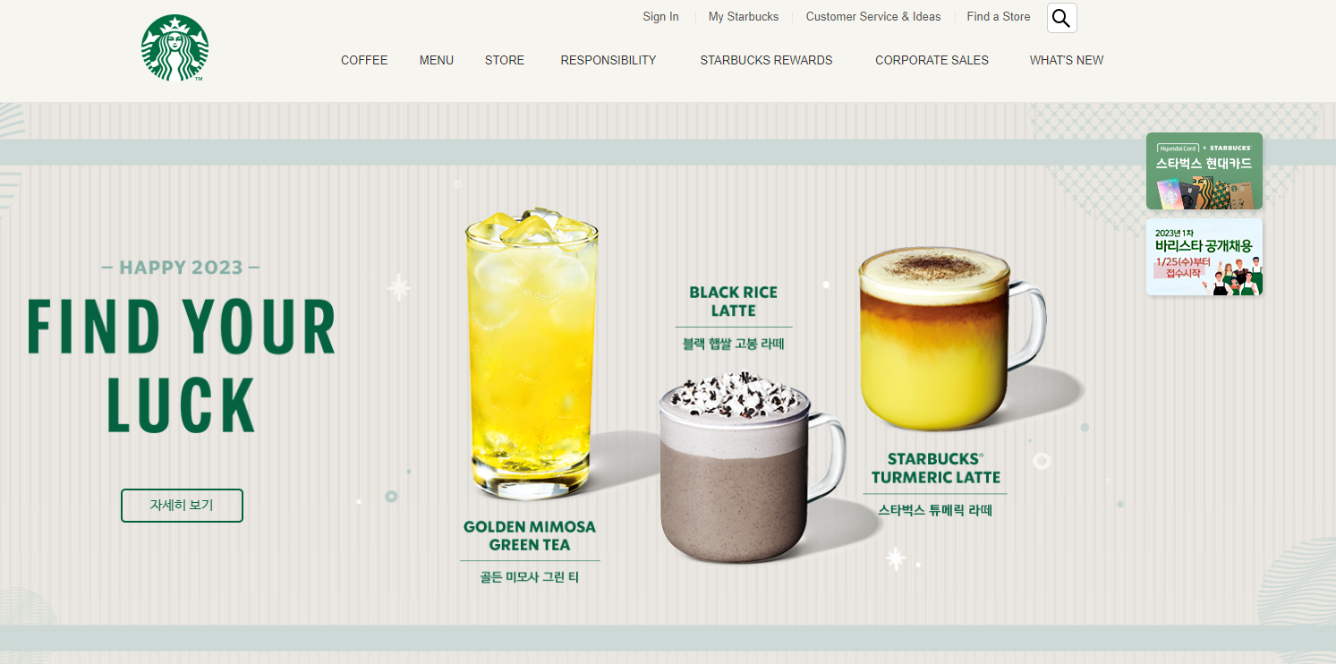

Slide 14
/* BADGES */
header .badges {
position: absolute;
top: 150px;
left: calc(1100px + (100vw - 1100px) / 2);
}
header .badges .badge {
cursor: pointer;
}
header .badges .badge img {
width: 140px;
}
@media screen and (max-width: 1400px) {
header .badges {
left: calc(100vw - 150px);
}
}

Slide 15
Visual

Slide 16
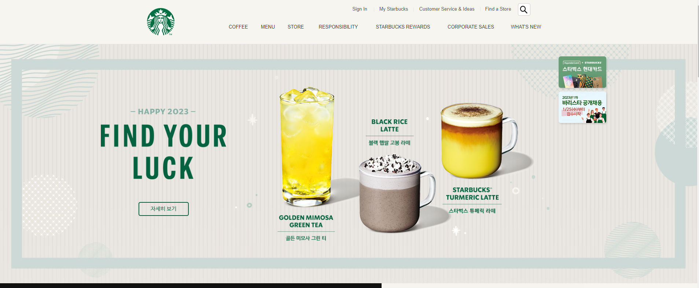

Slide 17
Notice

Slide 19
Reward

Slide 20


Slide 21


Slide 22

애니메이션 비쥬얼

Slide 23
HTML
구성하기

Slide 24
<!-- ELSALVADOR -->
<section class="elsalvador">
<div class="inner">
<img
src="./images/elsalvador_item.png"
alt="ELSALVADOR"
class="elsalvador__item"
/>
<div class="elsalvador__contents">
<img src="./images/elsalvador_text.png" alt="" class="img_text" />
<a href="#" class="btn btn--brown">자세히 보기</a>
</div>
</div>
</section>

Slide 25
CSS
선언하기

Slide 26
Elsalvador, 백그라운드 지정!
백그라운드 지정
이미지가 있으니 부르면 땡이겠죠?
이미지 & 백그라운드 이미지 구별 방법
일단 기본 세팅
Height: 570px
Overflow: hidden;
Postion: relative;
Background-size: 105%;
/* ELSALVADOR */
.elsalvador {
position: relative;
background-image: URL("../images/elsalvador_bg.jpg");
background-size: 105%;
background-position: center;
overflow: hidden;
height: 570px;
}

Slide 27
실습, 이미지 위치 정하기!

Slide 28
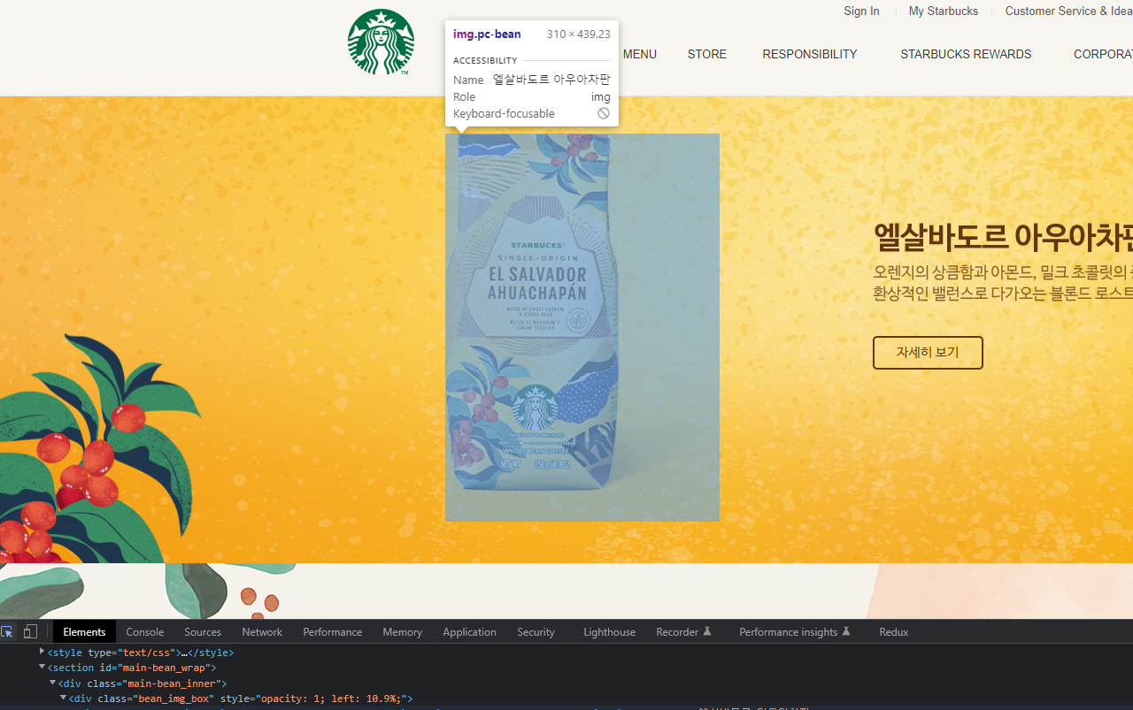
실습, 이미지 위치 정하기!
스타벅스 페이지를 참고해서 이미지 크기 및 위치를 정해 주세요!
.btn--brown {
border-color: #633510;
color: #633510;
transition: 0.6s;
cursor: pointer;
}
.btn--brown:hover {
background-color: #633510;
color: white;
text-decoration: underline;
}

Slide 29
.elsalvador {
position: relative;
background-image: URL("../images/elsalvador_bg.jpg");
background-size: 105%;
background-position: center;
overflow: hidden;
height: 570px;
} .elsalvador .inner {}
.elsalvador .inner .elsalvador__item {
display: block;
position: absolute;
width: 310px;
top: 70px;
left: 100px;
transition: 2.5s;
transform: translate(-700px, 0);
opacity: 0;
}
.elsalvador:active .inner .elsalvador__item {
transform: translate(0px, 0);
opacity: 1;
}
.elsalvador .inner .elsalvador__contents {
position: absolute;
margin: auto;
top: 180px;
right: 140px;
transition: 2.5s;
transform: translate(900px, 0);
opacity: 0;
}
.elsalvador:active .inner .elsalvador__contents {
transform: translate(0px, 0);
opacity: 1;
}
.elsalvador .inner .elsalvador__contents .img_text {
width: 340px;
}
.elsalvador .inner .elsalvador__contents .btn {
margin-top: 40px;
}

Slide 30
Elsalvador, 애니메이션 주기!
transform: translate() 를 이용하여 애니메이션 효과 주기
JS로 구현 하지만 일단 active 를 사용해서 구현해 봅시다!
좀 더 편하게 구현하는 방법!
이미지를 밖에 두고 translate() 로 이동 시키는 방법 → X
이미지를 원래 위치에 두고 translate() 로 밖으로 이동 시킨 다음 → active 시에 translate(0) 을 주기!

Slide 31
.elsalvador .inner .elsalvador__item {
transform: translate(-700px, 0);
opacity: 0;
transition: 2.5s;
}
.elsalvador:active .inner .elsalvador__item {
transform: translate(0px, 0);
opacity: 1;
}
.elsalvador .inner .elsalvador__contents {
transform: translate(900px, 0);
transition: 2.5s;
}
.elsalvador:active .inner .elsalvador__contents {
transform: translate(0px, 0);
}

Slide 32

실습, 이디오피아 구현하기

Slide 33


실습, 이디오피아 구현하기
양 옆의 요 이미지는 따로 넣어 주셔야 합니다!

Slide 34
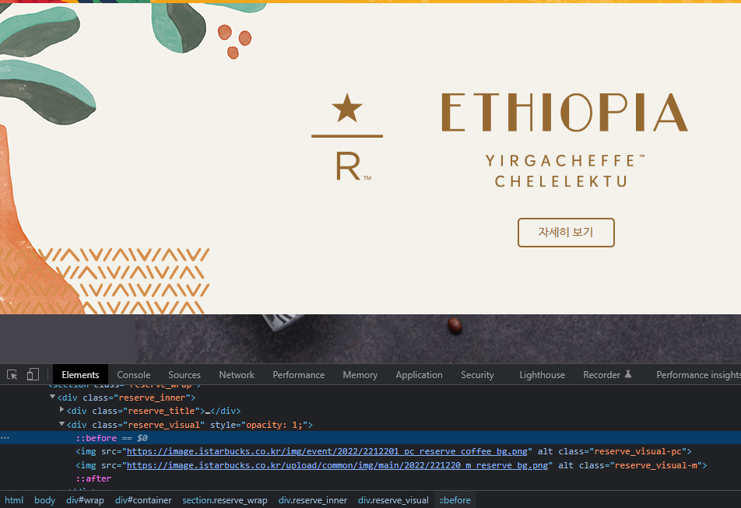
실습, 이디오피아 구현하기
.btn--gold {
border-color: #966932;
color: #966932;
transition: 0.6s;
cursor: pointer;
}
.btn--gold:hover {
background-color: #966932;
color: white;
text-decoration: underline;
}

Slide 35
<!-- ETHIOPIA -->
<section class="ethiopia">
<div class="inner">
<img
src="./images/ethiopia_text.png"
alt="ETHIOPIA"
class="ethiopia__contents"
/>
<img
src="./images/ethiopia_item.png"
alt="ETHIOPIA"
class="ethiopia__item"
/>
<a href="#" class="btn btn--gold">자세히 보기</a>
</div>
</section>

Slide 36
.ethiopia {
position: relative;
background-image: URL("../images/ethiopia_bg.png");
overflow: hidden;
height: 400px;
} .ethiopia::before {
content: "";
position: absolute;
bottom: 0;
left: -50px;
display: block;
background-image: url("../images/ethiopia_before.png");
background-size: cover;
background-repeat: no-repeat;
width: 425px;
height: 404px;
opacity: 0;
} .ethiopia::after {
content: "";
position: absolute;
bottom: 0;
right: 0;
display: block;
background-image: url("../images/ethiopia_after.png");
background-size: cover;
background-repeat: no-repeat;
width: 361px;
height: 404px;
opacity: 0;
}
.ethiopia .inner {
} .ethiopia .inner .ethiopia__contents {
position: absolute;
width: 496px;
top: 120px;
} .ethiopia .inner .ethiopia__item {
position: absolute;
left: -500px;
opacity: 0;
} .ethiopia.animate .inner .ethiopia__item {
transition: 1.5s;
opacity: 1;
transition-delay: 0.8s;
} .ethiopia.animate::before,
.ethiopia.animate::after {
opacity: 1;
transition: 1.5s;
} .ethiopia .inner .btn.btn--gold {
position: absolute;
left: 260px;
top: 270px;
}

Slide 37

실습, Favorite 구현하기

Slide 38
실습, Favorite 구현하기
.btn--white {
border-color: #fff;
color: #fff;
transition: 0.6s;
cursor: pointer;
}
.btn--white:hover {
background-color: #fff;
color: black;
text-decoration: underline;
}

Slide 39
<!-- FAVORITE -->
<section class="favorite">
<div class="inner">
<img
src="./images/fav_text1.png"
alt="FAVORITE"
class="favorite__text-1"
/>
<img
src="./images/fav_text2.png"
alt="FAVORITE"
class="favorite__text-2"
/>
<img src="./images/fav_img.png" alt="FAVORITE" class="favorite__img" />
<a href="#" class="btn btn--white">자세히 보기</a>
</div>
</section>

Slide 40
.favorite {
position: relative;
background-image: url("../images/fav_bg.png");
background-size: cover;
background-attachment: fixed;
height: 800px;
}
.favorite .inner {}
.favorite .inner .favorite__text-1 {
position: absolute;
width: 258px;
top: 120px;
left: 108px;
transform: translate(-700px);
}
.favorite .inner .favorite__text-2 {
position: absolute;
width: 362px;
top: 370px;
transform: translate(-700px);
}
.favorite.animate .inner .favorite__text-1 {
transform: translate(0px);
transition: 2s;
}
.favorite.animate .inner .favorite__text-2 {
transform: translate(0px);
transition: 2.5s;
}
.favorite .inner .favorite__img {
position: absolute;
width: 912px;
top: 100px;
right: -260px;
}
.favorite .inner .btn.btn--white {
position: absolute;
top: 580px;
left: 238px;
}

Slide 41
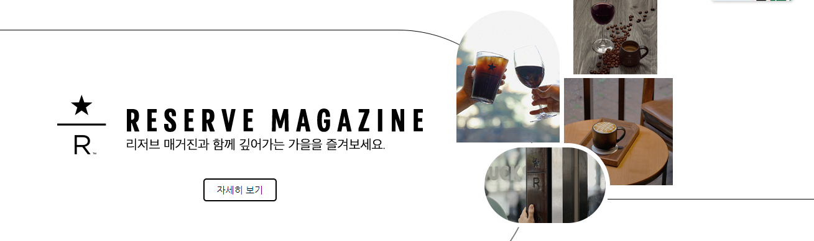
실습, Magazine 구현하기

Slide 42
실습, Magazine 구현하기
.btn--black {
border-color: #000;
color: #000;
transition: 0.6s;
cursor: pointer;
}
.btn--black:hover {
background-color: #000;
color: white;
text-decoration: underline;
}

Slide 43
<!-- MAGAZINE -->
<section class="magazine">
<div class="inner">
<img
src="./images/magazine_text.png"
alt="MAGAZINE"
class="magazine__contents"
/>
<img
src="./images/magazine_img.png"
alt="MAGAZINE"
class="magazine__img"
/>
<a href="#" class="btn btn--black">자세히 보기</a>
</div>
</section>

Slide 44
/* MAGAZINE */
.magazine {
position: relative;
background-image: URL("../images/magazine_bg.png");
background-repeat: no-repeat;
background-position: center 30px;
margin-top: 25px;
height: 380px;
}
.magazine .inner {
}
.magazine .inner .magazine__contents {
position: absolute;
width: 588px;
left: 60px;
top: 135px;
}
.magazine .inner .magazine__img {
position: absolute;
width: 348px;
right: 50px;
top: -25px;
opacity: 0;
transition: 1.5s;
}
.magazine.animate .inner .magazine__img {
opacity: 1;
}
.magazine .inner .btn.btn--black {
position: absolute;
top: 270px;
left: 295px;
}

Slide 45

실습, FIND STORE 구현하기

Slide 46
<!-- FIND STORE -->
<section class="store">
<div class="inner">
<img src="./images/store_text1.png" alt="STORE" class="store__text-1" />
<img src="./images/store_text2.png" alt="STORE" class="store__text-2" />
<img src="./images/store_img1.png" alt="STORE" class="store__img-1" />
<img src="./images/store_img2.png" alt="STORE" class="store__img-2" />
<img src="./images/store_img3.png" alt="STORE" class="store__img-3" />
<img src="./images/store_img4.png" alt="STORE" class="store__img-4" />
<a href="#" class="btn btn--black">매장 찾기</a>
</div>
</section>

Slide 47
.store {
position: relative;
background-image: URL("../images/store_bg.jpg");
background-position: center;
background-size: contain;
height: 400px;
overflow: hidden;
} .store .inner { position: relative; } .store .inner .store__text-1 {
position: absolute;
width: 385px;
top: 100px;
right: 50px;
transform: translate(800px, 0);
} .store .inner .store__text-2 {
position: absolute;
width: 366px;
top: 170px;
right: 69px;
transform: translate(800px, 0);
}
.store .inner .btn.btn--black {
position: absolute;
top: 290px;
right: 330px;
transform: translate(800px, 0);
} .store.animate .inner .store__text-1 {
transform: translate(0px, 0);
transition: 2s;
}
.store.animate .inner .store__text-2 {
transform: translate(0px, 0);
transition: 2.5s;
}
.store.animate .inner .btn.btn--black {
transform: translate(0px, 0);
transition: transform 3s;
}

Slide 48
.store .inner .store__img-1 {
position: absolute;
width: 366px;
left: 70px;
top: 0;
opacity: 0;
transition: 1.5s;
}
.store .inner .store__img-2 {
position: absolute;
width: 228px;
left: 300px;
top: 150px;
opacity: 0;
transition: 1.5s;
}
.store .inner .store__img-3 {
position: absolute;
width: 348px;
top: -60px;
left: 430px;
opacity: 0;
transition: 1.5s;
}
.store .inner .store__img-4 {
position: absolute;
width: 230px;
right: -70px;
top: 298px;
opacity: 0;
transition: 1.5s;
}
.store.animate .inner .store__img-1,
.store.animate .inner .store__img-2,
.store.animate .inner .store__img-3,
.store.animate .inner .store__img-4 {
opacity: 1;
}

Slide 49
FOOTER

Slide 50
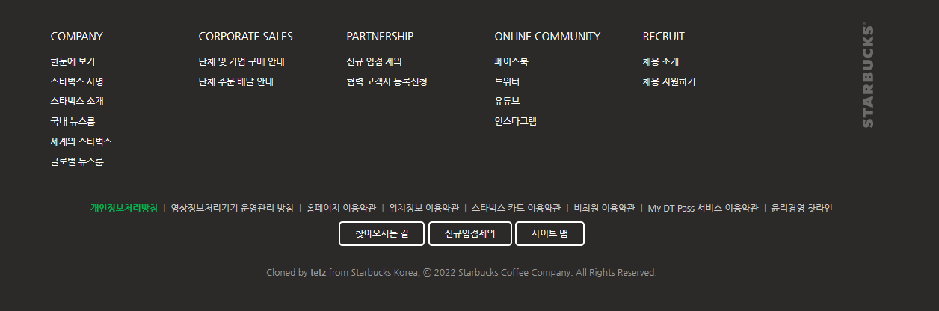
FOOTER 구현하기

Slide 51
FOOTER
Menu

Slide 52
<footer>
<div class="inner">
<!-- FOOTER MENU -->
<div class="footer__menu">
<div class="left">
<ul class="menu">
<li>
<ul>
<a href="#">COMPANY</a>
<li>한눈에 보기</li>
<li>스타벅스 사명</li>
<li>스타벅스 소개</li>
<li>국내 뉴스룸</li>
<li>세계의 스타벅스</li>
<li>글로벌 뉴스룸</li>
</ul>
</li> </ul>
</div> <div class="right">
<img src="./images/footer_logo.png" alt="FOOTER LOGO" />
</div>
</div>

Slide 53
FOOTER, menu 구현하기
Flex 를 사용해서 메뉴 파트(left)와 로고 파트(right) 나누기
메뉴 파트는 넓이를 90%, 로고 파트는 10%로 부여
/* FOOTER MENU */
footer .inner .footer__menu {
display: flex;
}
footer .inner .footer__menu .left {
width: 90%;
} footer .inner .footer__menu .right {
width: 10%;
}

Slide 54
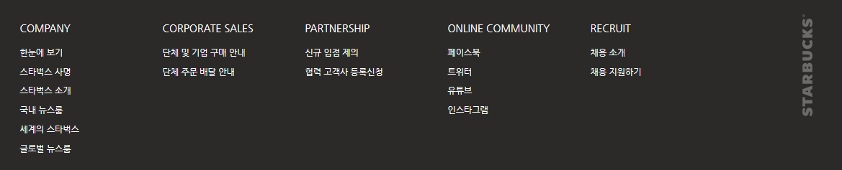
실습, FOOTER 구현하기
.menu 의 li 크기를 20%으로 부여하여 left 90% 공간을 1/5로 분리하여 적용

Slide 55
footer .inner .footer__menu .left .menu {
display: flex;
}
footer .inner .footer__menu .left .menu > li {
width: 20%;
}
footer .inner .footer__menu .left .menu > li > ul > a {
display: block;
font-size: 14px;
color: white;
margin: 10px 0;
}
footer .inner .footer__menu .left .menu > li > ul > li {
font-size: 12px;
color: white;
padding: 5px 0;
}

Slide 56
footer .inner .footer__menu .left .menu > li > ul > a:hover,
footer .inner .footer__menu .left .menu > li > ul > li:hover {
text-decoration: underline;
cursor: pointer;
}
footer .inner .footer__menu .right {
width: 10%;
}
footer .inner .footer__menu .right > img {
float: right;
}

Slide 57
FOOTER
Sub-Menu

Slide 58
실습, sub_menu 구현하기
<div class="footer__sub-menu">
<ul>
<li><a href="#">개인정보처리방침</a></li>
<li class="contour">|</li>
<li><a href="#">영상정보처리기기 운영관리 방침</a></li>
<li class="contour">|</li>
<li><a href="#">홈페이지 이용약관 </a></li>
<li class="contour">|</li>
<li><a href="#">위치정보 이용약관</a></li>
<li class="contour">|</li>
<li><a href="#">스타벅스 카드 이용약관</a></li>
<li class="contour">|</li>
<li><a href="#">비회원 이용약관</a></li>
<li class="contour">|</li>
<li><a href="#">My DT Pass 서비스 이용약관</a></li>
<li class="contour">|</li>
<li><a href="#">윤리경영 핫라인</a></li>
</ul>
</div>

Slide 59
/* FOOTER SUBMENU */
footer .inner .footer__sub-menu {
padding: 40px 50px 10px 50px;
}
footer .inner .footer__sub-menu > ul {
display: flex;
justify-content: space-between;
}
footer .inner .footer__sub-menu > ul > li {
font-size: 12px;
color: #cccccc;
}
footer .inner .footer__sub-menu > ul > li.contour {
color: #999;
}
footer .inner .footer__sub-menu > ul > li > a {
color: #cccccc;
}
footer .inner .footer__sub-menu > ul > li > a:hover {
text-decoration: underline;
}
footer .inner .footer__sub-menu > ul > li:first-child > a {
color: #00b050;
font-weight: 800;
}

Slide 60
FOOTER
button

Slide 61
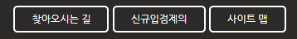
실습, button 영역 구현하기
<!-- FOOTER BTN -->
<div class="footer__btn">
<a href="#" class="btn btn--white">찾아오시는 길</a>
<a href="#" class="btn btn--white">신규입점제의</a>
<a href="#" class="btn btn--white">사이트 맵</a>
</div>

Slide 62
/* FOOTER BTN */
footer .inner .footer__btn {
text-align: center;
margin-bottom: 20px;
}
footer .inner .footer__btn .btn {
font-size: 12px;
}

Slide 63
실습, copylight 영역 구현하기
<!-- FOOTER COPYLIGHT -->
<div class="footer__copylight">
<p>
Cloned by <span class="strong">tetz</span> from Starbucks Korea, ⓒ
2023 Starbucks Coffee Company. All Rights Reserved.
</p>
</div>

Slide 64
/* FOOTER COPYLIGHT */
footer .inner .footer__copylight {
font-size: 12px;
text-align: center;
color: #999999;
padding-bottom: 20px;
}
footer .inner .footer__copylight > p {
line-height: 30px;
}

Slide 65


Slide 66
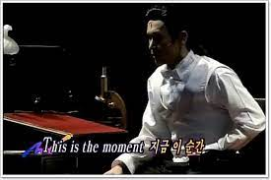

Slide 68
javascript!

Slide 69
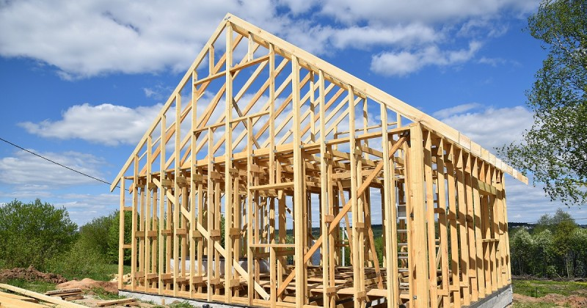

Slide 70
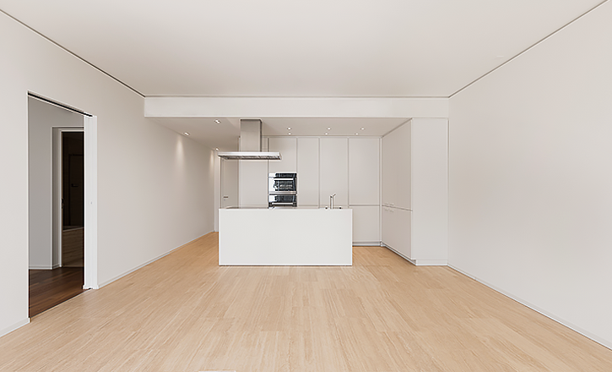

Slide 71

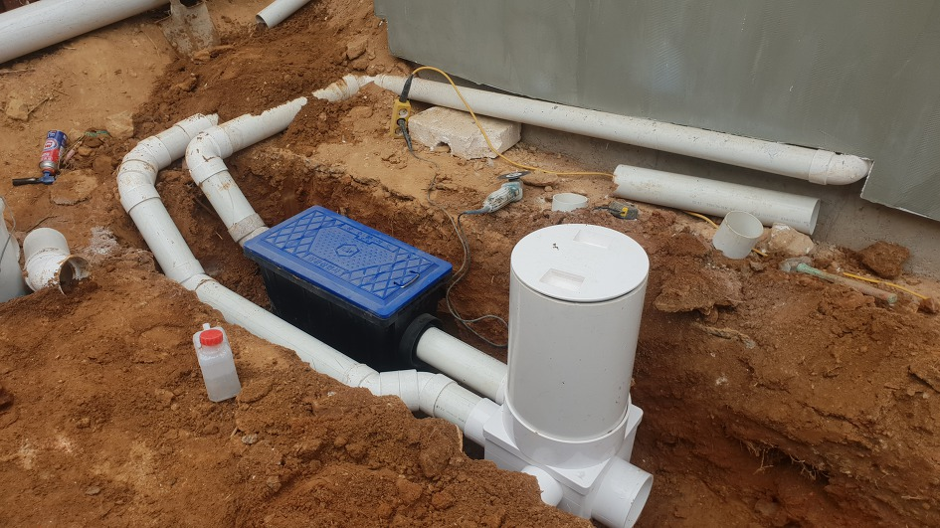

Slide 72


Slide 73
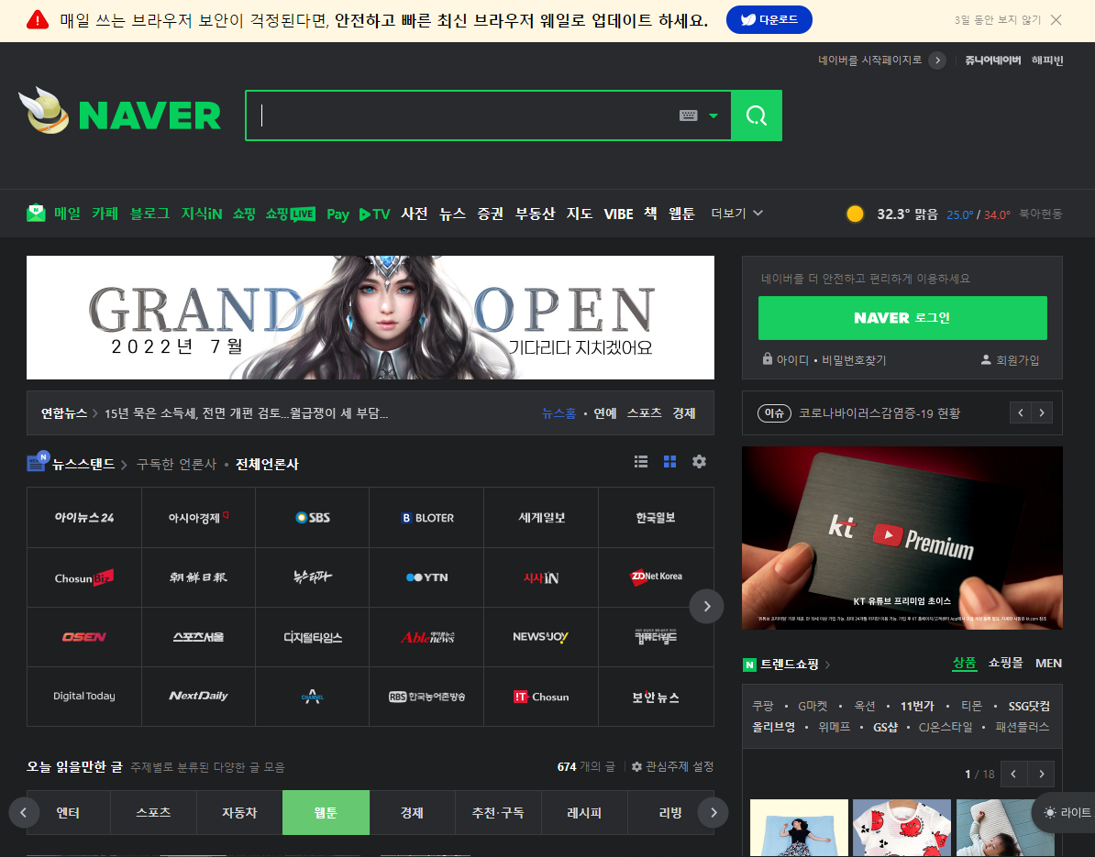
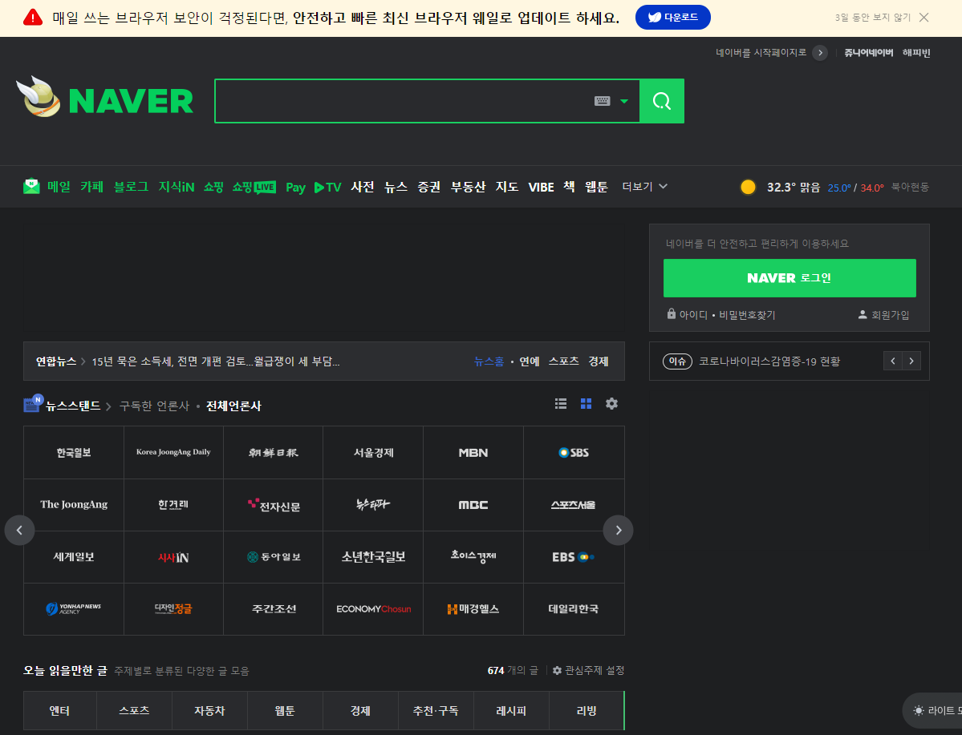

Slide 74


Slide 75
<!DOCTYPE html>
<html lang="en">
<head>
<meta charset="UTF-8" />
<meta http-equiv="X-UA-Compatible" content="IE=edge" />
<meta name="viewport" content="width=device-width, initial-scale=1.0" />
<title>Document</title>
<script>
console.log("Hello, JS World!");
</script>
</head>
<body></body>
</html>

Slide 76
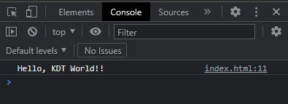
개발자 도구 실행!

Slide 77
<!DOCTYPE html>
<html lang="en">
<head>
<meta charset="UTF-8" />
<meta http-equiv="X-UA-Compatible" content="IE=edge" />
<meta name="viewport" content="width=device-width, initial-scale=1.0" />
<title>Document</title>
<script>
alert("Hello, JS World!");
</script>
</head>
<body></body>
</html>

Slide 78
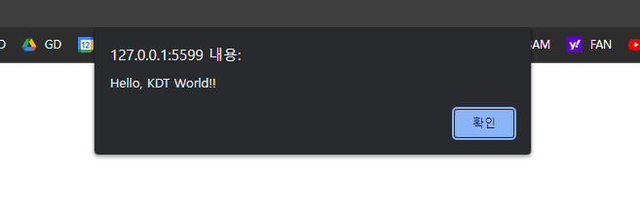

Slide 79
3가지 CSS 참조 방식
인라인
방식
내장
방식
?
링크
방식

Slide 80


Slide 81
내장
방식
?
링크
방식

Slide 82
내장 방식!
<script>
alert("Hello, JS World!");
</script>
위치는 어디서나 사용이 가능합니다!
Head 태그 내부
Body 태그 내부
Head 와 body 사이
Body 아래 등

Slide 83
링크 방식!
Java Script 파일을 따로 만들어서 링크하는 방식 like CSS
위치는 어디서나 사용이 가능합니다!
Head 태그 내부
Body 태그 내부
Head 와 body 사이
Body 아래 등
<script src="./main.js"></script>

Slide 84
각각의 장단점이 존재 하겠죠?
내장 방식
간단하게 만들 수 있음
특정 페이지에서만 작동하는 기능일 경우 내장 방식으로만 따로 구현 가능
링크 방식
JS 코드의 양이 많아지면 파일로 관리하는 편이 편함
같은 기능을 다른 페이지에서 사용하고 싶을 때 JS 파일 링크만 걸어서 사용 가능
유지 보수 용이성이 편리

Slide 85
일단 해봅시다!
Console.log(“TEXT”);
우리의 디버깅 친구!
물론 이걸 쓰는건 안 좋은 방식입니다!
Alert(“TEXT”);
화면에 뭐든 떠야 재미 있으니까!
자매품 confirm(“TEXT”);
애는 취소 버튼이 있어요! → 값을 리턴한다 & IF문에 사용 가능!

Slide 86
실습
안녕하세요! Console.log() 로 띄우기
단, 파일 링크 방식 사용
수업 언제 끝나냐!? Alert() 로 띄우기
단, 내장 방식 사용

Slide 87
읽기 순서?
CSS의 방식 또는 선언 위치에 따라서 읽기 순서가 달려졌어요?
JS 에서도 확인해 봅시다!

Slide 88
<!DOCTYPE html>
<html lang="en">
<head>
<meta charset="UTF-8">
<meta http-equiv="X-UA-Compatible" content="IE=edge">
<meta name="viewport" content="width=device-width, initial-scale=1.0">
<title>Document</title>
<script>
alert("헤드 그런데 js 파일 링크 위")
</script>
<script src="./index.js"></script>
<script>
alert("헤드 그런데 js 파일 링크 아래")
</script>
</head>
<script>
alert("헤드랑 바디 사이");
</script>
<body>
hello, HTML World!
<script>
alert("바디 안쪽");
</script>
</body>
<script>
alert("바디 아래");
</script>
</html>
Index.js
alert("JS 파일 안쪽!");
Index.html

Slide 89
읽기 순서!
말 그대로 읽히는 순서에 따라서 작동 합니다!!

Slide 90
JS 기초!

Slide 91
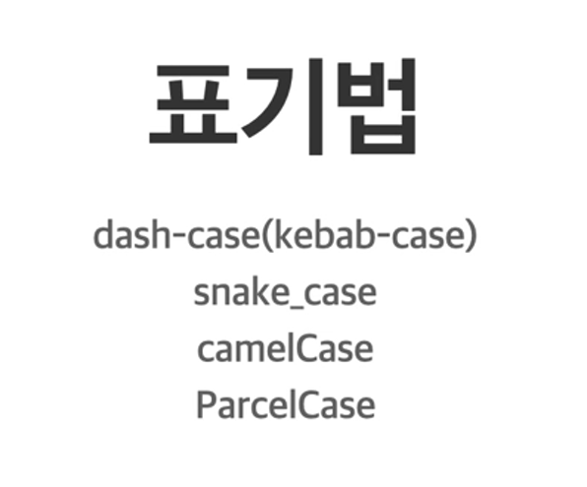

Slide 92
thequickbrownfoxjumpsoverthelazydog

Slide 93
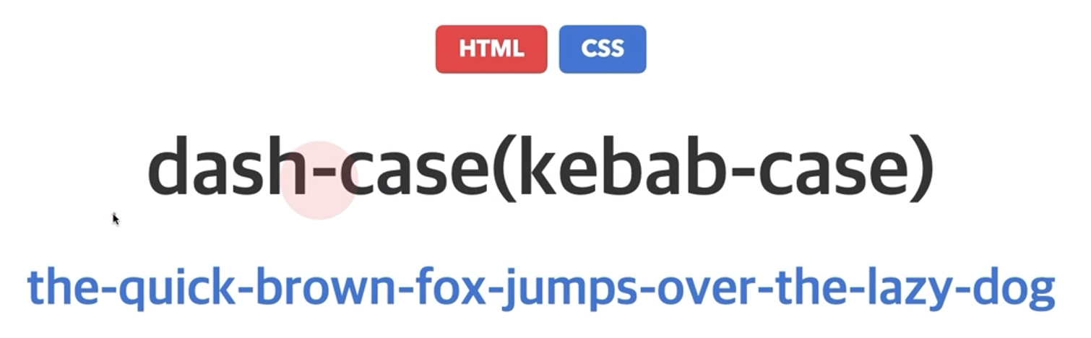

Slide 94
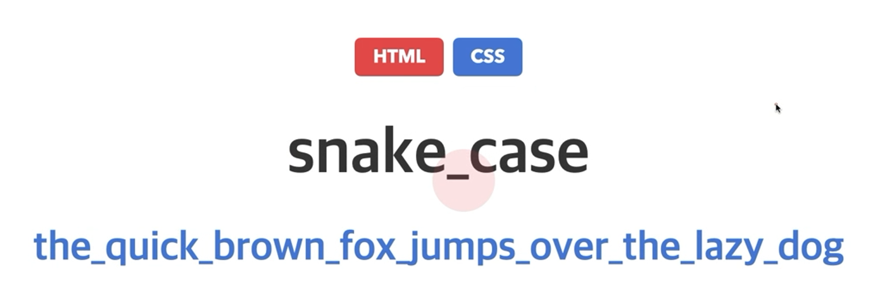

Slide 95
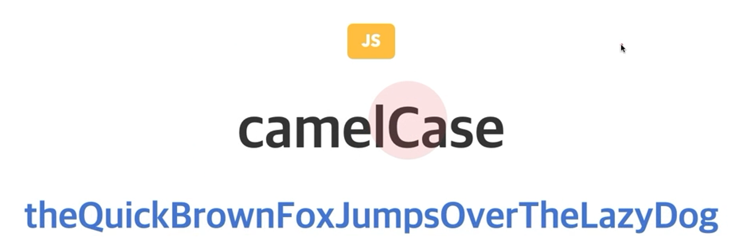


Slide 96

생성자!

Slide 97
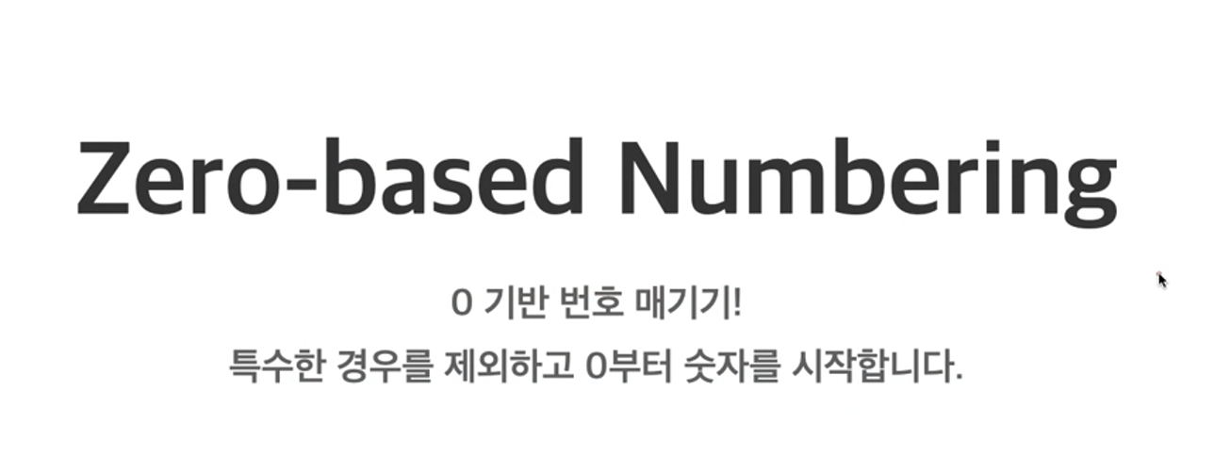

Slide 98


1 2 3 4 5 6 7 8 9 10 ~
0 1 2 3 4 5 6 7 8 9 ~

Slide 99
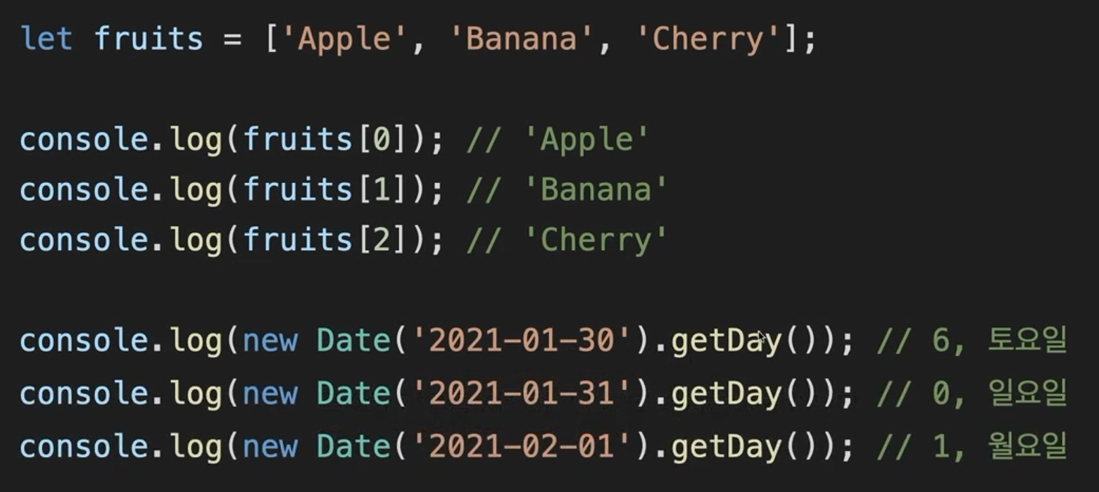

Slide 100
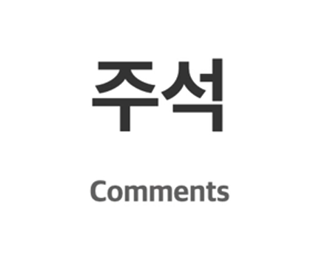

Slide 101
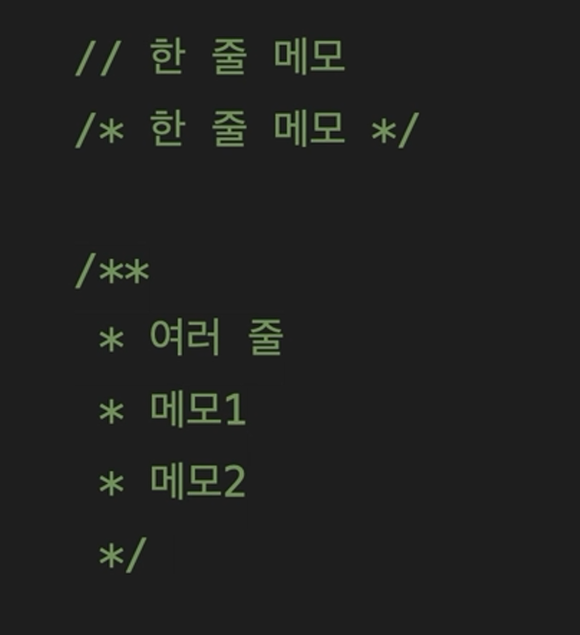

Slide 102
단축키만 잘 외우시면 됩니다!
윈도우
Ctrl + /
Ctrl + K + C / Ctrl + K + U
맥
Cmd + /
Cmd + K + C / Cmd + K + U
사용하시기 편한 방법으로 쓰시면 됩니다!

Slide 103
JS 의
데이터 종류!

Slide 104
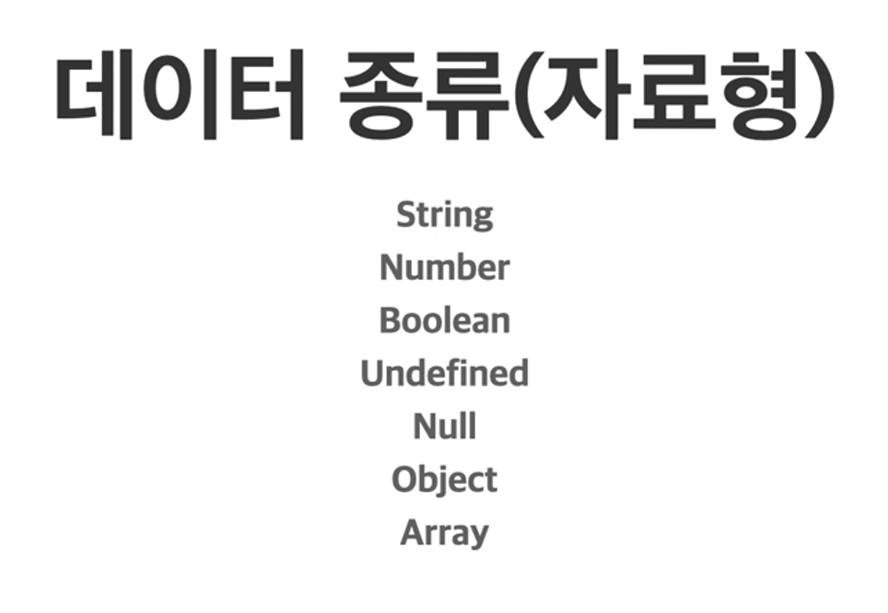

Slide 105
String
문자형 데이터

Slide 106
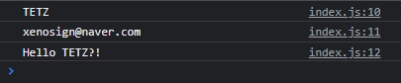
// String 문자형 데이터
// "" 따옴표를 사용
let myName = "TETZ";
var email = "xenosign@naver.com";
let hello = `Hello ${myName}?!`;
console.log(myName);
console.log(email);
console.log(hello);

Slide 107
Number
숫자형 데이터

Slide 108
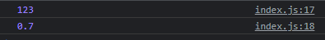
// Number 숫자형 데이터
// 정수 및 부동소수점 숫자를 나타냄
let number = 123;
let opacity = 0.7;
console.log(number);
console.log(opacity);

Slide 109
Boolean
참, 거짓 데이터

Slide 110
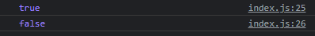
// Boolean 참, 거짓 데이터
// true, false 두 가지 값만 가지는 데이터
let checked = true;
let isShow = false;
console.log(checked);
console.log(isShow);

Slide 111
Undefined
미할당 데이터

Slide 112
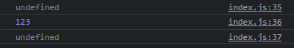
// Undifined
// 값이 할당되지 않은 상태를 표기
let undef;
let obj = {
abc: 123,
};
console.log(undef);
console.log(obj.abc);
console.log(obj.efg);

Slide 113
Null
의도된 빈 데이터

Slide 114
// Null
// 어떤 값이 "의도적"으로 비어 있음을 의미할 때 사용
let empty = null;
console.log(empty);

Slide 115
Array
배열 데이터

Slide 116
// Array 배열 데이터
// 여러 데이터를 순차적으로 저장
let fruits = ["Pen", "Pineapple", "Apple", "Pen"];
console.log(fruits[0], fruits[1], fruits[2], fruits[3]);
let data = [1, "Apple", false, null, undefined];
console.log(data[0], data[1], data[2], data[3], data[4]);

Slide 117
Object
여러 데이터 꾸러미

Slide 118
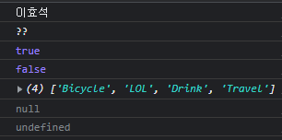
// Object 객체형 데이터
// 여러 데이터를 key : value 의 형태로 저장
let tetz = {
name: "이효석",
age: "??",
isOld: true,
isMarried: false,
hoby: ["Bicycle", "LOL", "Drink", "Travel"],
brain: null,
girlFriend: undefined,
};
console.log(tetz.name);
console.log(tetz.age);
console.log(tetz.isOld);
console.log(tetz.isMarried);
console.log(tetz.hoby);
console.log(tetz.brain);
console.log(tetz.girlFriend);

Slide 119
실습
각자를 소개할 수 있는 Object 형태의 변수 선언
지금 까지 배운 모든 데이터를 사용하여 자신을 소개하는 console.log 만들기!

Slide 120
문자와
변수를 동시에!

Slide 121
문자 + 변수를 동시에 쓰고 싶을 때!
메소드의 매개 변수로 넣어서 사용
Console.log(“문자”, 변수, “문자);
+ 연산자를 사용해서 변수를 문자로 변환 후 더하여 사용
Console.log(“문자” + 변수 + “문자);
백틱 문자 사용
`문자를 쓰다가 변수를 쓰고 싶으면 ${variable} 처럼 쓰면 됩니다`

Slide 122
변수!
(Variable)

Slide 123
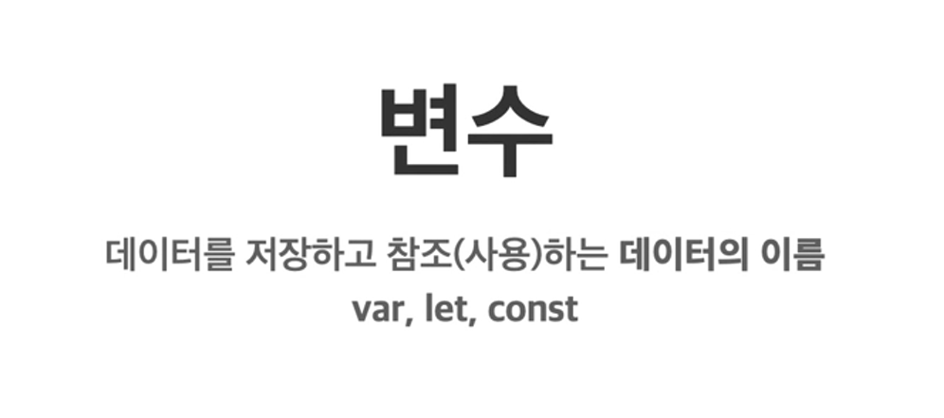

Slide 124
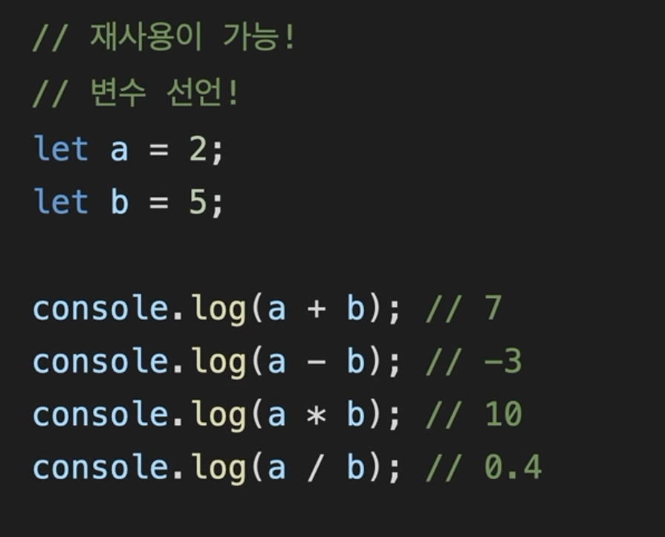
변수, let

Slide 125
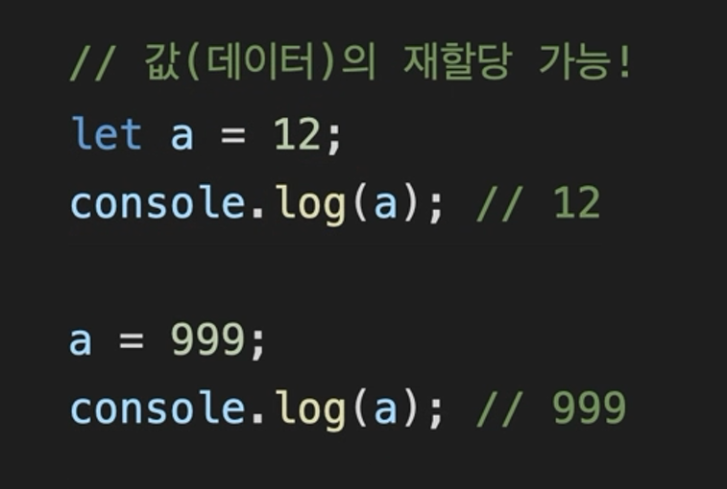
변수, let

Slide 126
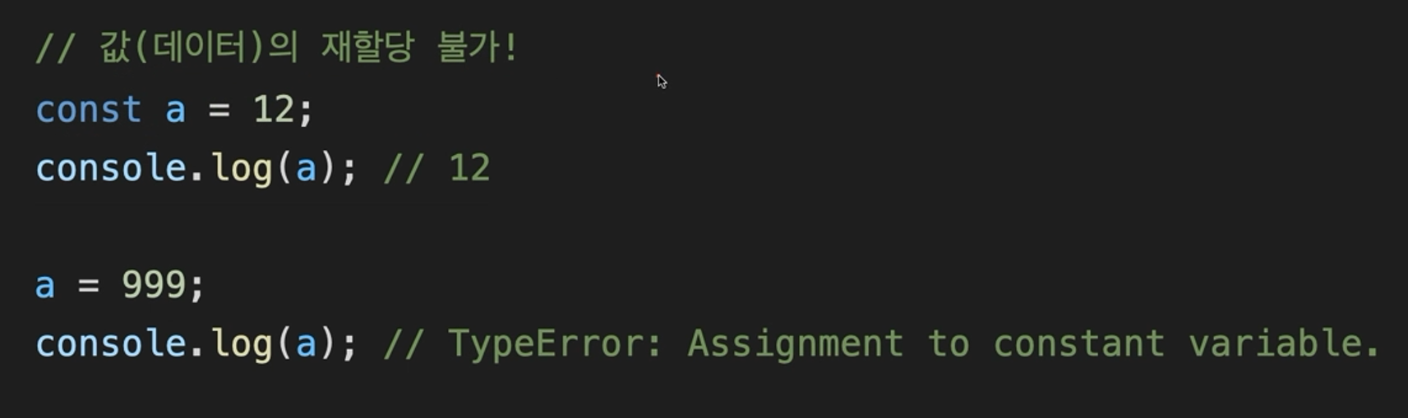
변수, const

Slide 127
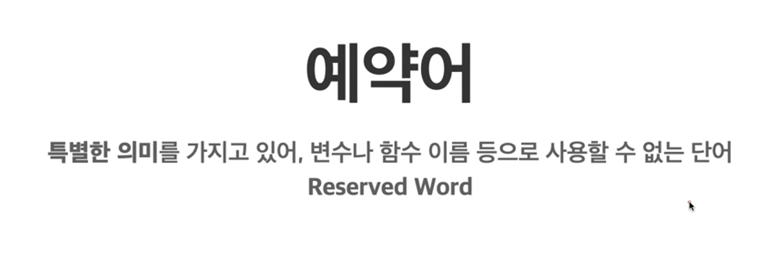

Slide 128
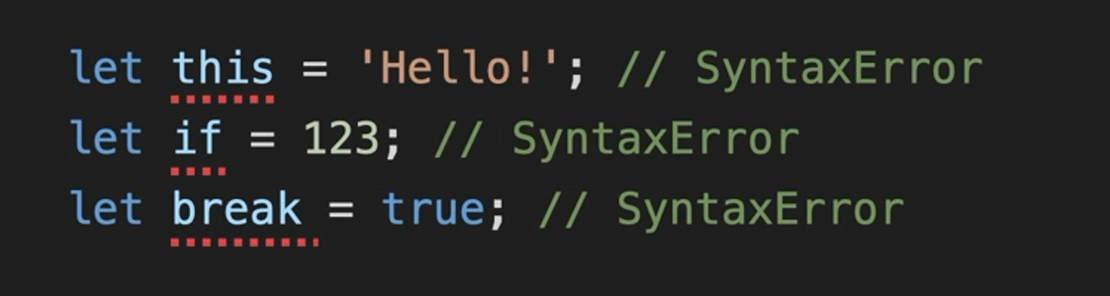

Slide 129
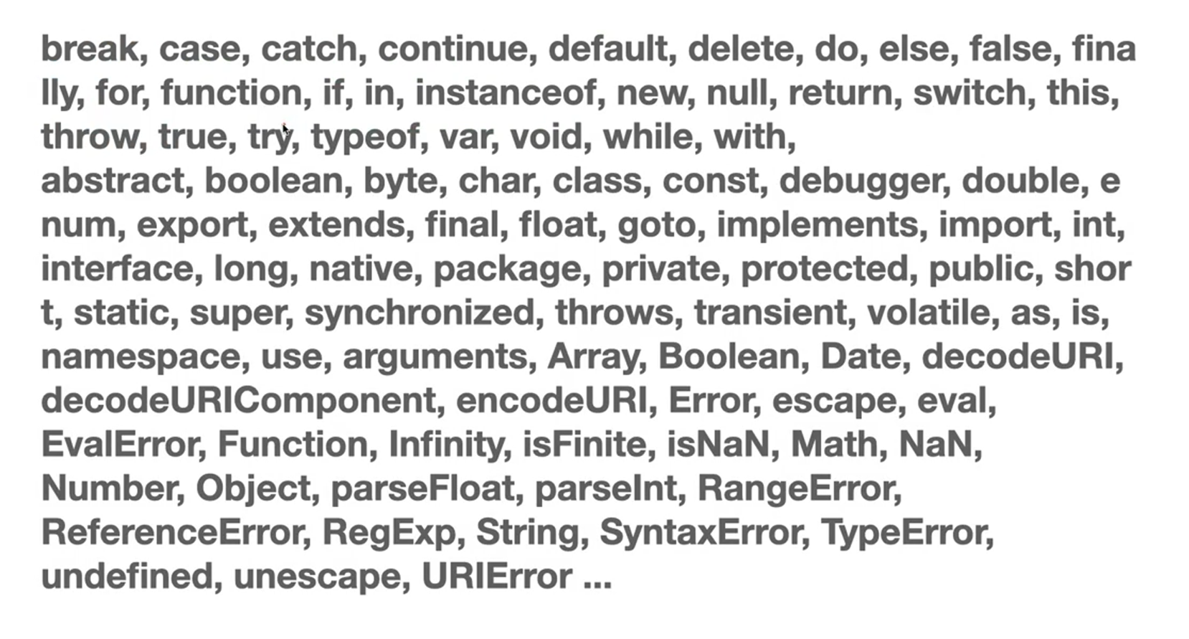

Slide 130
Variable

Slide 131

Variable

Slide 132


Slide 133
// var
var name = "tetz";
var name = "LHS";
console.log(name);

Slide 134
// let
let name = "tetz";
let name = "LHS";
console.log(name);

Slide 135
// const
const name = "tetz";
const name = "LHS";
console.log(name);

Slide 136


Slide 137
// var
var tetz = "LHS";
if (tetz == "LHS") {
var result = true;
} else {
var result = false;
}
console.log(result);

Slide 138
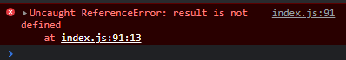
// let
var tetz = "LHS";
if (tetz == "LHS") {
let result = true;
} else {
let result = false;
}
console.log(result);

Slide 139
var 의 문제점
중간의 같은 이름의 변수를 다시 선언해도 기존의 변수에 덮어 씌움
변수를 선언 했다는 건 분명이 다른 데이터를 넣으려는 것인데, 그것을 기존의 데이터에 덮어 씌우면!? → 문제 발생!
그리고 변수가 {블록 단위} 에서 끝나는 것이 아니라, 자기 맘대로 전역으로 돌아다니고 영향력을 행사함 → 의도치 않은 문제 발생!
게다가 Debug 도 무지하게 어려움!
따라서 ES6 문법 부터는 var 대신 let 사용을 권장

Slide 140
함수
Function!

Slide 141


Slide 142
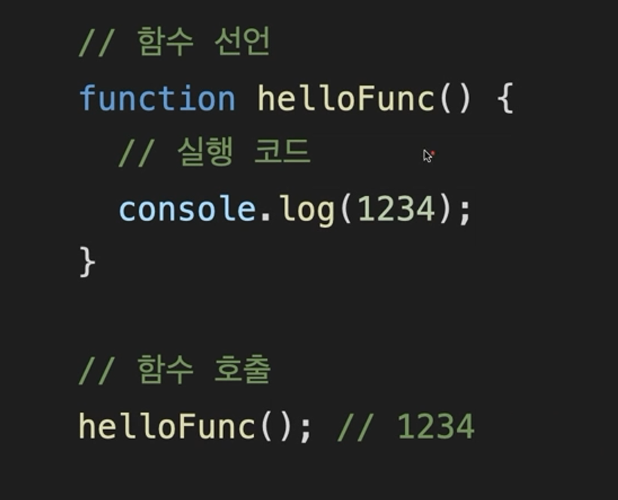

Slide 143
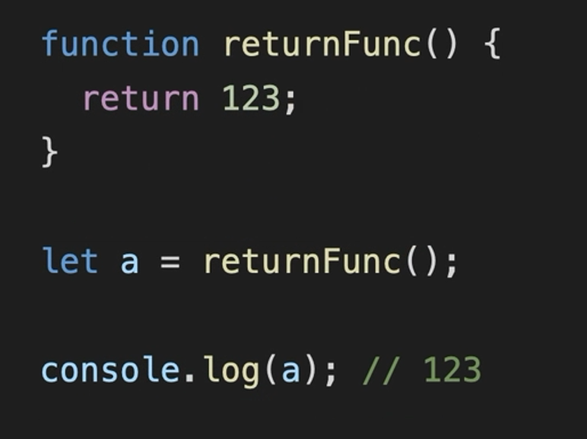

Slide 144
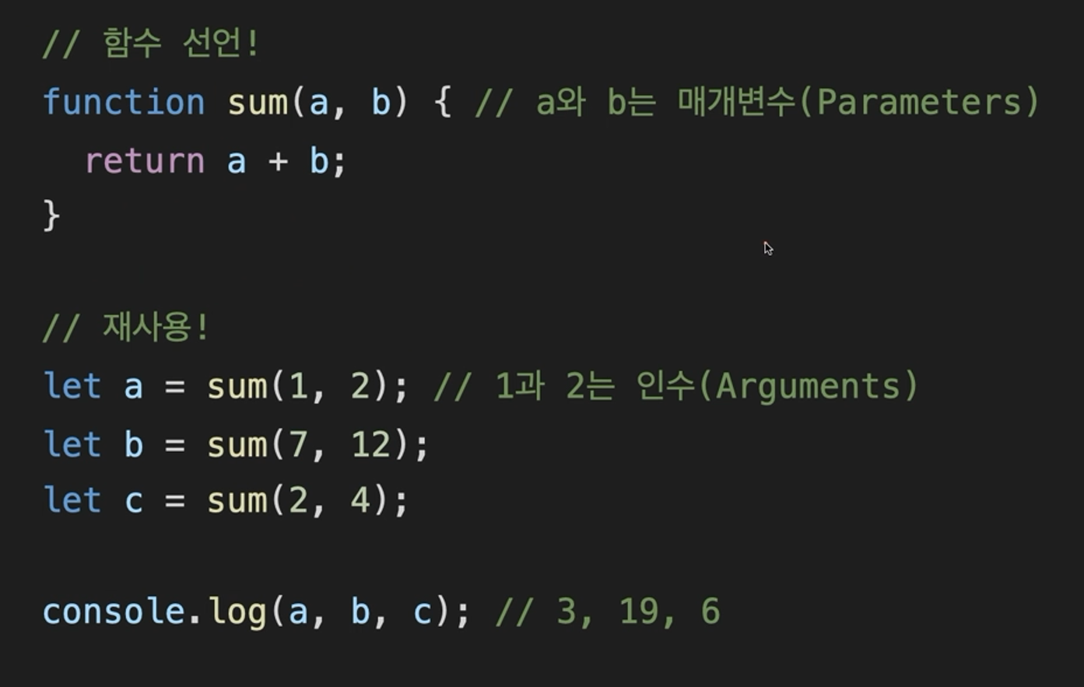

Slide 145
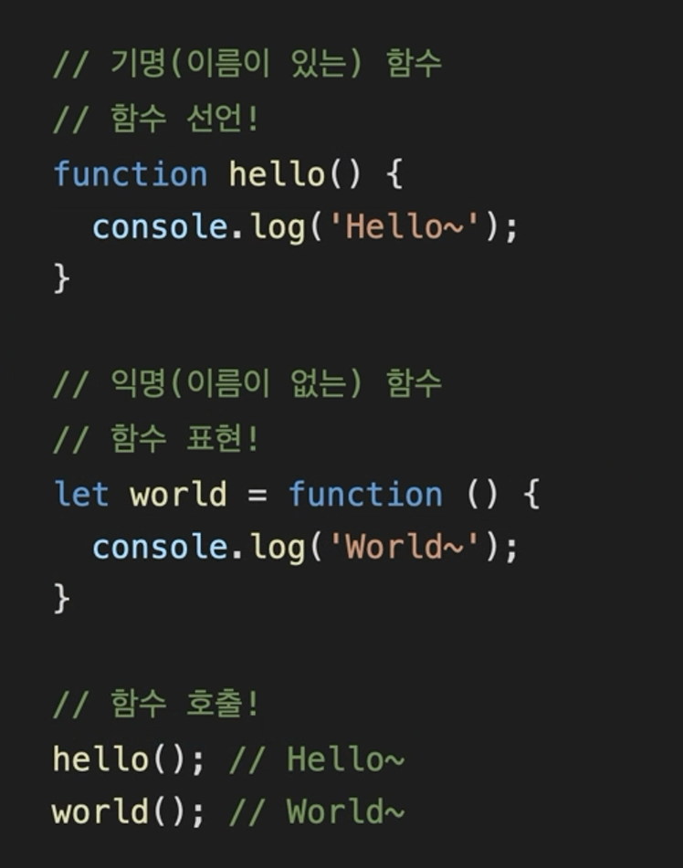

Slide 146
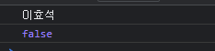
// Object 데이터
const tetz = {
// 데이터 파트
name: "이효석",
age: "??",
isMarried: false,
hoby: ["Bicycle", "LOL", "Drink", "Travel"],
// 메소드(Method) 파트
getName: function () {
return this.name;
},
doesHeMarried: function () {
return this.isMarried;
},
};
let hisName = tetz.getName();
console.log(hisName);
console.log(tetz.doesHeMarried());

Slide 147
실습
두 수의 곱을 구하는 함수 만들고 출력 시키기!
실습 2의 Object 데이터의 값을 return / 출력하는 메소드를 2개 추가하기!

Slide 148
Onclick!

Slide 149
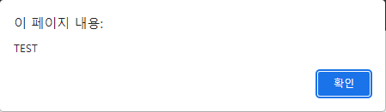
onclick
각각의 HTML 요소에 속성 값으로 JS 함수를 연결
<body>
<div class="box" onclick="test();">click</div>
</body>
function test() {
alert("TEST");
}

Slide 150
실습
두 수의 곱을 구하는 함수 만들고 출력 시키기!
실습 2의 Object 데이터의 값을 return / 출력하는 메소드를 2개 추가하기!

Slide 151
조건문
IF!

Slide 152
비교 연산자!
비교연산자
a == b : a와 b가 동일하면 True
a != b : a와 b가 동일하지 않으면 True
a < b : a가 b보다 작으면 ( b가 a보다 크면 ) True
a <= b : a가 b보다 작거나 같으면 True
a >= b : a가 b보다 크거나 같으면 True
논리연산자
a && b : a, b 전부가 true 일 때만 true
a || b : a, b 둘 중 하나만 true 면 true

Slide 153
IF / ELSE
if ( 조건1 ) {
// 조건1이 참이라면 실행
} else {
// 조건1dl 거짓이라면 실행
}

Slide 154
IF / ELSE IF / ELSE
if ( 조건1 ) {
// 조건1이 참이라면 실행
} else if ( 조건2 ) {
// 조건2가 참이라면 실행
} else {
// 조건 1과 2가 모두 참이 아닐 때 실행
}

Slide 155
IF 중첩
if ( 조건1 ) {
if ( 조건2 ) {
//실행
} else {
//실행2
}
}

Slide 156
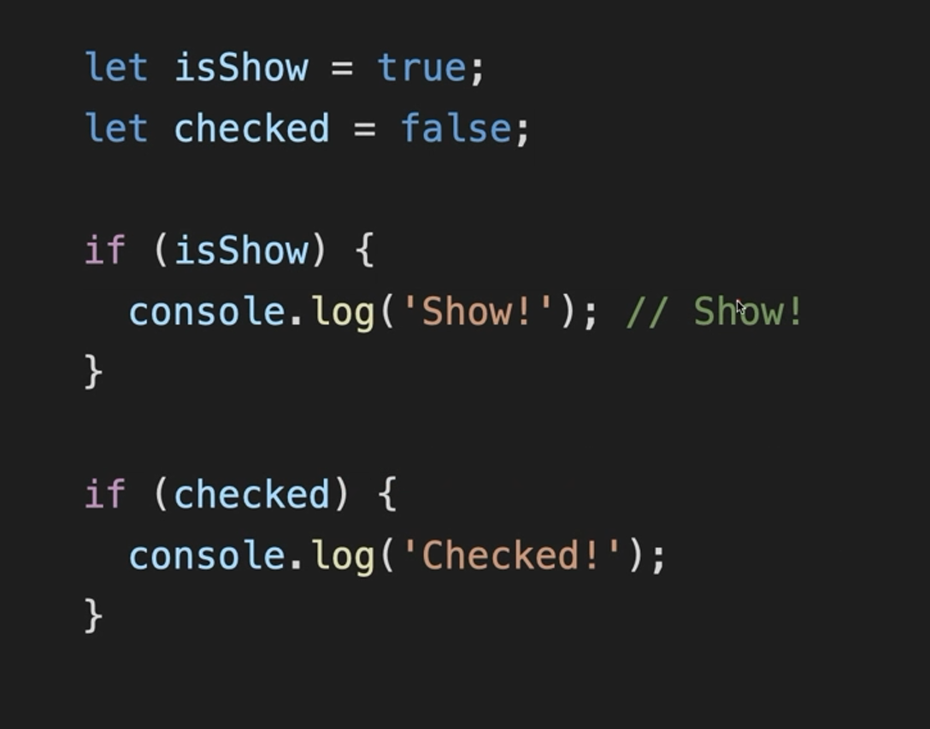

Slide 157
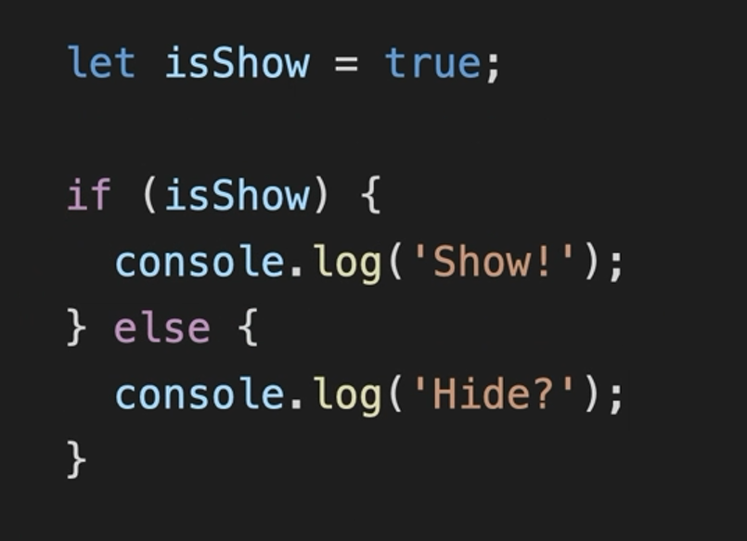

Slide 158
조건문
Switch

Slide 159
switch ( 변수 ) {
case 값1:
// 변수와 값1이 일치하면 실행
break;
case 값2:
// 변수와 값2가 일치하면 실행
break;
default:
//일치하는 값이 없을 때 실행
break;
}

Slide 160

// Switch
let day;
switch (new Date().getDay()) {
case 0:
day = "일요일";
break;
case 1:
day = "월요일";
break;
case 2:
day = "화요일";
break;
case 3:
day = "수요일";
break;
case 4:
day = "목요일";
break;
case 5:
day = "금요일";
break;
case 6:
day = "토요일";
break;
}
console.log(day);

Slide 161
3항 연산자

Slide 162
IF 문을 간단하게 표현하는 방법
조건식 ? 조건이 참인 경우 실행 : 조건이 거짓인 경우 실행;
한 줄로 간단히 표현 가능!
// 3항 연산자
let tetzName = "LHS";
if (tetzName == "LHS") {
console.log("맞았어요 🤩");
} else {
console.log("틀렸어요 😥");
}
tetzName != "LHS" ? console.log("맞았어요 🤩") : console.log("틀렸어요 😥");

Slide 163
실습
If 문을 이용해서 오늘 요일을 alert 으로 출력하는 프로그램 작성
힌트
오늘의 날짜 얻는 방법 : new Date().getDay(); 를 사용하면 오늘의 요일을 숫자로 받을 수 있다
0 : 일요일 / 1 : 월요일 / 2 : 화요일 / 3 : 수요일 / 4 : 목요일 / 5 : 금요일 / 6 : 토요일

Slide 164
반복문
For, while

Slide 165

For 문
for(초기 상태 설정; 조건문; 증감문) {
실행할 코드
}
// for 문
for(let index = 0; index < 10; index++) {
console.log("인사를 ", index+1, "번째 드립니다! 😆");
}

Slide 166


Slide 167
while 문
while(조건문) {
실행할 코드(명령문)
}
For 문과는 달리 조건을 변경하는 구문이 기본적으로 포함이 되어 있지 않기 때문에 무한 루프의 가능성이 농후!
주의하여 사용 필요

Slide 168

// while 문
// 1번 타입, 조건문을 사용
let index = 0;
while (index < 10) {
console.log("인사를 ", index + 1, "번째 드립니다! 😆");
index++;
}
// 2번 타입, 조건문을 사용하지 않고 if 문 + break 사용
let index2 = 0;
while (true) {
console.log("절을 ", index2 + 1, "번째 드립니다! 😆");
index2++;
if (index2 == 10) {
break;
}
}

Slide 169

실습
구구단을 반복문을 이용해서 console.log 로 출력해 보자!
변수를 console.log 로 출력하는 방법
“콤마”를 사용하면 각각의 변수의 데이터 타입을 지키면서 출력
“+” 를 사용하면 숫자를 자동으로 문자로 변경 후, 문자열로 더하여 출력
let number = 10;
console.log("숫자는", number, "입니다");
console.log("숫자는" + number + "입니다");

Slide 170
실습
0 ~ 100의 숫자 중에서 2 또는 5의 배수 총합 구하기!
힌트
나머지 연산자 % 를 사용
5 % 3 → 2 (5를 3으로 나눈 나머지인 2의 값을 반환)

Slide 171
DOM
(Document Object Model)

Slide 172
DOM(Document Object Model)
HTML 문서 요소의 집합!
HTML 문서는 각각의 node 와 object 의 집합으로 문서를 표현
따라서 각각 node 또는 object 에 접근하여 문서 구조 / 스타일 / 내용 등을 변경 할 수 있도록 하는 것!

Slide 173


Slide 174


Slide 175

<!DOCTYPE html>
<html lang="en">
<head>
<meta charset="UTF-8">
<meta http-equiv="X-UA-Compatible" content="IE=edge">
<title>Document</title>
<script src="./dom.js"></script>
</head>
<body>
<div class="box">Box!!</div>
</body>
</html>
dom.html
let boxEl = document.querySelector(".box");
console.log(boxEl);
dom.js

Slide 176

<!DOCTYPE html>
<html lang="en">
<head>
<meta charset="UTF-8">
<meta http-equiv="X-UA-Compatible" content="IE=edge">
<title>Document</title>
</head>
<body>
<div class="box">Box!!</div>
<script src="./dom.js"></script>
</body>
</html>
dom.html
let boxEl = document.querySelector(".box");
console.log(boxEl);
dom.js

Slide 177
<!DOCTYPE html>
<html lang="en">
<head>
<meta charset="UTF-8">
<meta http-equiv="X-UA-Compatible" content="IE=edge">
<title>Document</title>
<script defer src="./dom.js"></script>
</head>
<body>
<div class="box">Box!!</div>
</body>
</html>
dom.html
let boxEl = document.querySelector(".box");
console.log(boxEl);
dom.js

Slide 178


Slide 179


Slide 180


Slide 181


Slide 182
Defer,
Async

Slide 183


Slide 185


Slide 186
querySelector(“요소 선택자”)
요소 선택자를 사용해서 자신이 가져오고 싶어하는 요소를 가져오는 메소드
문서에서 만나는 제일 첫번째 요소를 반환 합니다!
let boxEl = document.querySelector(".box");
console.log(boxEl);

Slide 187
addEventListener(이벤트, 명령)
선택 요소에 지정한 이벤트가 발생하면, 약속 된 명령어를 실행시키는 메소드
let boxEl = document.querySelector(".box");
console.log(boxEl);
boxEl.addEventListener("click", function() {
alert("click!");
})
document.querySelector(".box").addEventListener("click", function() {
alert("click");
})

Slide 188


Slide 189
classList.add / remove / contain
선택 요소에 class 를 더하거나, 빼거나, 클래스가 존재하는지 체크하는 메소드
해당 기능과 CSS 를 잘 활용하면 변화무쌍(?)한 웹페이지 구성이 가능

Slide 190

let boxEl = document.querySelector(".box");
console.log(boxEl);
console.log(boxEl.classList.contains("orange"));
boxEl.addEventListener("click", function() {
boxEl.classList.add("orange");
console.log(boxEl);
console.log(boxEl.classList.contains("orange"));
})

Slide 191
실습
.box 를 최초 클릭하면 배경을 orange 색으로 변경하기
.box 를 다시 클릭 했을 때 배경이 orange 색이면 skyblue 로 변경 하거나 skyblue 면 orange 로 변경하는 페이지 만들기!

Slide 192


Slide 193

querySelectorAll(“요소 선택자“)
문서에 존재하는 모든 요소를 찾아주는 메소드
모든 요소를 가져와서 배열(같은) 데이터로 만들어 줍니다!
<body>
<div class="box">1</div>
<div class="box">2</div>
<div class="box">3</div>
<div class="box">4</div>
<div class="box">5</div>
<div class="box">6</div>
<div class="box">7</div>
</body>
let boxEls = document.querySelectorAll(".box");
console.log(boxEls);

Slide 194

forEach(function (반복중인 요소, 인덱스) {})
찾은 요소 전부에게 명령을 반복적으로 실행해 주는 메소드
let boxEls = document.querySelectorAll(".box");
console.log(boxEls);
boxEls.forEach(function (boxEl, index) {
boxEl.classList.add(`box_${index + 1}`);
})
console.log(boxEls);

Slide 195

let boxEl = document.querySelector(".box");
console.log(boxEl.textContent);
boxEl.textContent = "KDT";
console.log(boxEl.textContent);

Slide 196
실습
최 상단에 버튼(아무 요소나 가능) 하나 만들기
100 개의 box <div> 요소 만들기
버튼을 클릭하면 각각의 박스의 배경색이 변경 되는 페이지 만들기
첫번째 박스, 두번째 박스, 세번째 박스 ~ 열번째 박스 색상이 다르게 만들기
10개를 기준으로 색상이 반복 되도록 만들기

